Slide 1
সবাইকে বৃষ্টি দিনের শুভেচ্ছা

Slide 2
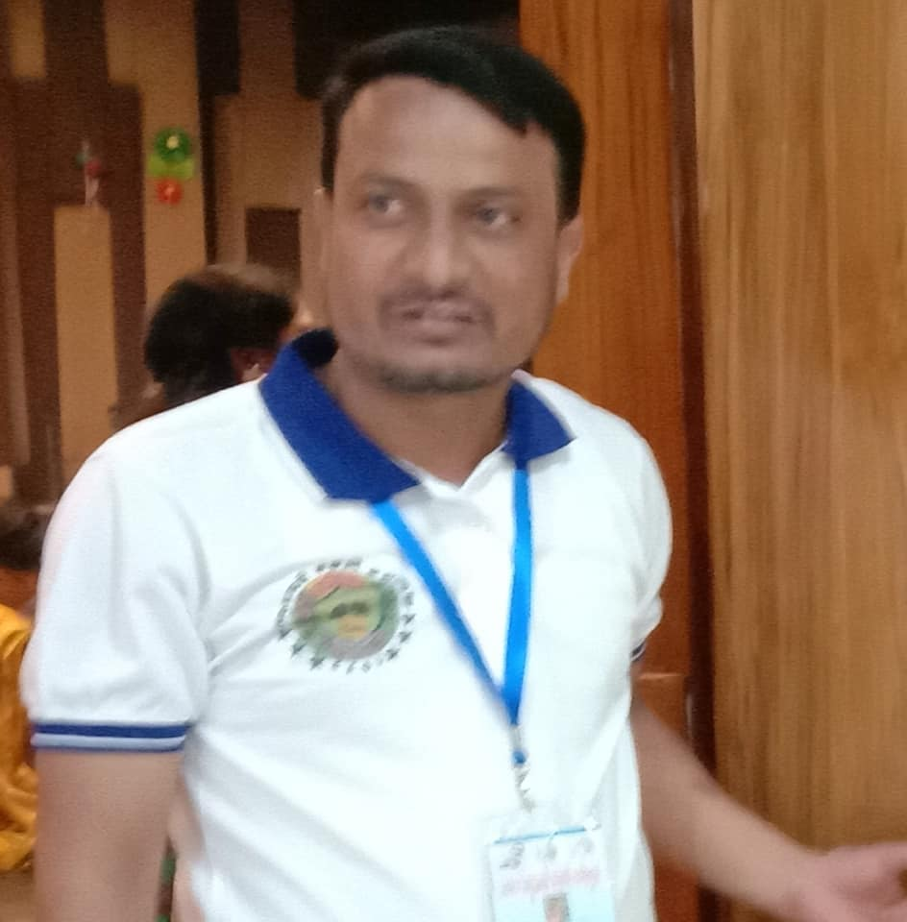
শিক্ষক পরিচিতি
মোঃ ফেরদৌস আলম
সহকারি শিক্ষক
বুড়িমুটকী সরঃপ্রাঃবিদ্যালয়
তেতুলিয়া, পঞ্চগড় ।

Slide 3
শিখন ফলঃ
৮.১)একাদশ-বিংশ পর্যন্ত বলতে পারবে।
৮.২)একাদশ-বিংশ পর্যন্ত পড়তে পারবে।
৮.২)একাদশ-বিংশ পর্যন্ত লিখতে পারবে।

Slide 4
পাঠ পরিচিতি
শ্রেনিঃতৃতীয়
বিষয়:গণিত
অধ্যায়১-সংখ্যা
পরিচ্ছেদ ১.৫-ক্রমবাচক সংখ্যা

Slide 5
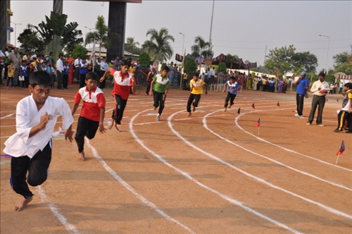

Slide 6
সিঁড়ি

Slide 7
বিংশ
অষ্টাদশ
ষোড়শ
ঊনবিংশ
চতুর্দশ
সপ্তদশ
পঞ্চদশ
দ্বাদশ
ত্রয়োদশ
দশম
একাদশ
অষ্টম
ষষ্ঠ
নবম
চতুর্থ
সপ্তম
দ্বিতীয়
পঞ্চম
তৃতীয়
প্রথম

Slide 8
দ্বিতীয়
চতুর্থ
ষষ্ঠ
অষ্টম
দশম
দ্বাদশ
চতুর্দশ
ষোড়শ
অষ্টাদশ
বিংশ
প্রথম
তৃতীয়
পঞ্চম
সপ্তম
নবম
একাদশ
ত্রয়োদশ
পঞ্চদশ
সপ্তদশ
ঊনবিংশ

Slide 9
বিংশ
অষ্টাদশ
ষোড়শ
দ্বাদশ
চতুর্দশ
দশম
অষ্টম
ষষ্ঠ
চতুর্থ
দ্বিতীয়
প্রথম
তৃতীয়
পঞ্চম
সপ্তম
নবম
একাদশ
ত্রয়োদশ
পঞ্চদশ
সপ্তদশ
ঊনবিংশ

Slide 10
পড়ি সংক্ষিপ্তরূপ
পড়ি সংক্ষিপ্ত রূপ
একাদশ ১১শ
ষোড়শ ১৬শ
দ্বাদশ ১২শ
সপ্তদশ ১৭শ
ত্রয়োদশ ১৩শ
অষ্টাদশ ১৮শ
চতুর্দশ ১৪শ
ঊনবিংশ ১৯শ
পঞ্চদশ ১৫শ
বিংশ ২০শ

Slide 11
একাদশ
দ্বাদশ
ত্রয়োদশ
চতুর্দশ
পঞ্চদশ
ষোড়শ
সপ্তদশ
অষ্টাদশ
ঊনবিংশ
বিংশ

Slide 12
দলীয়-কাজ
দল-প্রথম
মিল কর-
ত্রয়োদশ ২০শ
একাদশ ১৭শ
পঞ্চদশ ১৩শ
বিংশ ১১শ
সপ্তদশ ১৫শ
দল-দ্বিতীয়
ক্রমবাচক সংখ্যা কথায় লিখ-
১৮
১৬
১৪
১২
১৯
অষ্টাদশ
ষোড়শ
চতুর্দশ
দ্বাদশ
ঊনবিংশ

Slide 13
মূল্যায়নঃ
১।বিংশ বলতে কততম বোঝায় ?
২।তোমার অবস্থান কততম সারিতে ?
৩।আমরা কোন কোন কাজে ক্রমবাচক সংখ্যা ব্যবহার করি ?

Slide 14
ধন্যবাদ সবাইকে

